Slide 1
基于互联网支付技术的微型 自助超市控制系统设计
Notes:
各位老师好，我们团队本次设计的是一款基于互联网支付技术微型自助超市控制系统

Slide 2
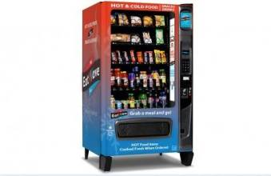
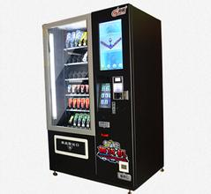
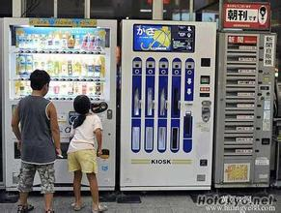
自助售货机被称为“永不下班的超级营业员”，是上世纪70年代在日本和欧美发展起来的高新技术产品。
Notes:
自助售货机在上世纪70年代由一些发达国家发展起来的新型自助产品，并很快引入国内。这给人们带来了极大的便捷。

Slide 3
2004-2013年中国自动售货机保有量情况
Notes:
这是2004年到2013年中国自动售货机的保有量增长趋势，从中可以看出，自动售货机的需求可谓一路飙升

Slide 4
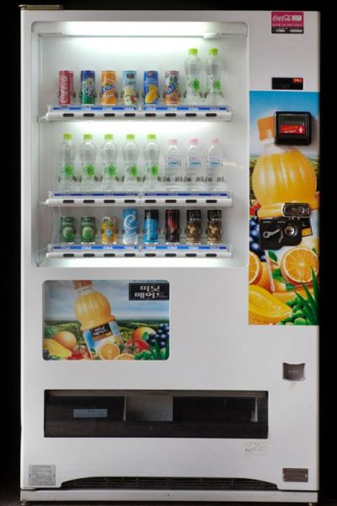
传统售货机
功能单一，资源浪费，并没有很好的迎合消费者的需求，或许应该直接叫他们“售水机”
外形结构
矿泉水
能量饮料
冰红茶
橙汁
售货机
Notes:
但是传统的售货机功能过于局限性，往往只销售某一类商品，而我们见到最多的莫过于饮料机

Slide 5
而往往我们的需求不是固定的…正如这样
Anywhere
图书馆
运动场
教学楼
。。。
支付宝
校园卡
微信支付
现金支付
指纹支付
需 要 的 物 品
快 捷 的 支 付
Notes:
在大学校园这个人群密集的场所，我们应该会更偏向于“因材施教”——就是针对不同人群提供不同服务

Slide 6
新型自动售货机
Notes:
所以我们提出一种新的解决方案——售货模块可以定制化+多种支付方式结合+设备在线管理，这在很大程度上减轻了商品的冗余现象，真正做到所得即所需。

Slide 7
产品架构图：
Notes:
这是我们设计的产品总体架构图，大概由三部分组成——前端交互界面、储备仓库和后台控制系统

Slide 8
集 中 管 理
库存在线查询
参数在线调整
故障在线诊断
Notes:
设备通过无线网络进行通信，无需通过铺设电缆就可以正常工作，这对于安装和维护都是具有好处的

Slide 9
硬件组成
电源模块
通信模块
输入模块
输出模块
主控单元
Notes:
这是系统的硬件结构图——主要由。。。。。。。。。

Slide 10
上位机
远程监控
数据库连接与通信
SOC
通信功能代码块
设备协调调度代码块
输入信息处理代码块
输出响应代码块
软件概览
Notes:
软件部分分为两个层面——负责监控、数据管理的上位机程序和每个设备的控制系统程序

Slide 11
项目技术研究路线：
功能分析
确定功能需求、细化项目方案
硬件设计及调试
制作硬件平台并进行测试
软件设计及调试
编写软件程序并在硬件系统上调试
整合测试
将各阶段经过功能测试的模块进行拼接和整体调试
Notes:
项目路线采用先硬后软的实现方式和模块化设计思路，能有效的提高工作效率和质量。在各个模块完成阶段性测试后进行系统拼接及整体调试

Slide 12
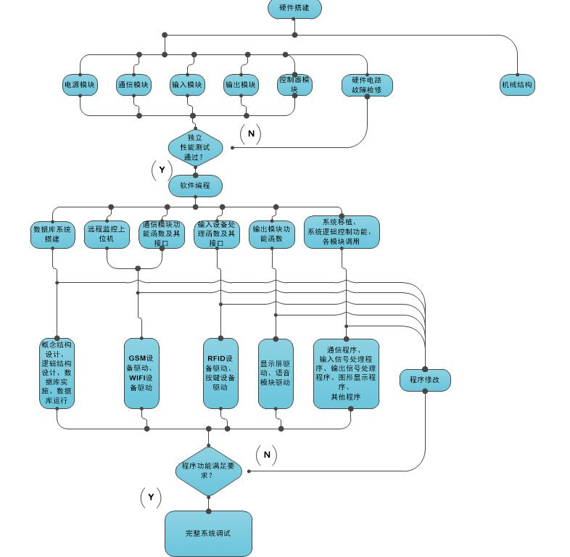
详细的设计流程图

Slide 13
软件设计重点、难点：
ARM控制器程序设计
输入模块
支付功能的安全性、正确性、可靠性
系统调度（Ucos）
消耗最少硬件资源、实现优质服务
通信模块
数据的保密性、通信可靠性
Notes:
这里列出了程序中我们认为比较有意思、也是比较有挑战性的三个功能块
人身安全和财产安全是我们最重视的，所以在数据的安全性、可靠性方面我们需要花费相对比较多的时间和精力去完善

Slide 14
项目成员技术积累：

Slide 15
成员任务分配：
组长（颜路天）：
负责项目规划、协调组员工作、组织功能测试
颜路天：支付功能、通信功能设计
邢敏：机械结构设计
宋良：系统UI设计
赵云蔓：数据库搭建
Notes:
这是我们团队目前的人员分配情况，每个人都在组长的协调下完成各自模块的调试，并由组长负责进行阶段性功能测试

Slide 16
恳请指点！

